Slide 1

项目管理交流与培训 建设项目前期策划
杭州江东建设工程项目管理有限公司
王德光

Slide 2
一、建设项目前期策划 二、建设项目产品策划的主要内容 三、建设项目实施策划的主要内容 四、项目管理案例
主要内容

Slide 3
一、建设项目前期策划
1、概念
建设项目前期策划是确定项目目标及项目管理目标的一项重要工作，是项目建设成功的基本前提，其根本目的是为建设项目的决策和实施增值。
建设项目前期策划是指在项目建设前期，通过调查研究和收集建设项目的相关资料，在充分占有信息的基础上，运用组织、管理、经济和技术等工具，对建设项目产品的形成和建设项目产品的实施，进行全面系统的分析，定义、估计和计划安排，形成建设项目产品策划书、建设项目管理策划书等策划成果的活动。
建设项目前期策划是使项目建设者的工作有正确的方向和明确的目标。
建设项目前期策划是在项目前期所做的一种预测性工作，其成果不是一成不变的，随着项目的深入，应随着项目实际情况和需要不断丰富和完善。

Slide 4
一、建设项目前期策划
建设项目实施策划的目的：
建立制度
明确流程
统一思想
提高效率
规范
管理团队
人员的行为
引领
各参建单位
工作步骤
顺次清晰
保持
目标明确
行动一致
促使
复杂的问题
简单化、
简单的问题程序化

Slide 5
一、建设项目前期策划
2、内容
建设项目前期策划包括建设项目产品策划和建设项目实施策划两大类。
建设项目产品策划主要是通过对项目前期的环境调查与分析，进行建设项目定位、项目基本目标的论证、功能分析和面积分配等方面的分析与策划，形成建设项目产品策划报告，为项目的决策提供依据。（“建什么”）
建设项目实施策划主要是为了确保建设项目产品目标的实现，在项目开始实施之前及实施前期，对项目的实施进行项目管理组织、招标与采购管理、进度管理、合同管理、造价管理、勘察设计管理、技术管理、工程现场管理和信息资料管理等方面的策划，建立一整套针对项目实施期的系统的、科学的、规范的管理模式和方法措施，为建设项目产品目标的顺利实现提供支撑和保障。（“怎么建”）

Slide 6
一、建设项目前期策划
综述：
工程项目策划是业主方项目管理的重要组成部分，包括项目决策策划、项目实施策划和项目运营策划。其中项目实施策划是在决策策划的基础上完成的，其核心任务是解决如何组织项目的实施。

Slide 7
一、建设项目前期策划
3、编制或实施单位
建设项目前期策划可以由咨询机构完成，也可以由项目管理单位来完成，不管由谁完成，参建各方经过评审后一旦形成共识，最终必须由建设单位参与颁布，并监督各参建单位实施。

Slide 8
二、建设项目产品策划的主要内容
建设项目产品策划的主要内容及流程如下图：
环境调查与分析
建设项目产品策划
项目需求与功能分析
建设项目产品策划书
方案设计
编制设计任务书
项目功能分区与面积分配
编制可研
项目经济规划

Slide 9
二、建设项目产品策划的主要内容
1、环境调查与分析
1）搜集信息
项目特点
项目现状
已完成的立项报告及主管部门批复意见

Slide 10
二、建设项目产品策划的主要内容
2）工作内容
（1）根据项目特点编制调查提纲
① 提纲主要内容
建设意图：项目进度目标、投资目标、质量目标、建设目标等；
基本情况：立项报告及主管部门；
宏观环境：所在地的经济环境、所属行业的状况、项目可以享受的政策等；
当地外部环境：规划、交通、电力、供水、排水、供暖、电信、消防、环保、人防、绿建、地震、气象、造价等部门对项目有影响的规定或可提供的保障；
功能需求：项目的最终用户，最终用户的使用要求、特殊使用要求、使用面积要求，物业管理的要求等；
建设资金的来源：是财政拨款还是自筹或融资模式等。

Slide 11
二、建设项目产品策划的主要内容
② 调查提纲的注意事项
在开始调查前需向建设单位提交调查提纲，让建设单位有准备资料、安排会议等事项的时间；
为提高调查的效率，可以根据项目的特点，设计表格式的问卷。
（2）进行项目环境调查
调查的方式包括：到项目所在地进行实地考察；通过互联网进行资料的收集；购买相关资料；与项目建设单位的相关部门进行会谈，了解相关信息。
（3）编制初步报告。
3）产生文件（输出成果）
项目环境调查与分析报告；
项目相关资料。

Slide 12
二、建设项目产品策划的主要内容
2、项目需求与功能分析
1）掌握信息
（1）项目环境调查与分析报告；（2）项目相关资料。
2）工作内容
（1）项目总体定位
根据项目的宏观背景（宏观经济、区域经济、地域总体规划等），确定并论证建设目的的可行性。
（2）项目需求与功能分析
分析项目最终用户的需要：包括明确项目最终用户的类型、对项目的期望、最终用户的活动分析；
分析项目经营管理的需要：建筑物的经营管理模式，建设面积的划分要求；
分析项目物业管理的需要：物业管理公司的管理要求，办公场所的功能；
编写项目管理需求与功能分析报告。
3）产生文件：项目需求与功能分析报告

Slide 13
二、建设项目产品策划的主要内容
3、功能分区与面积分配
1）掌握信息
（1）项目环境调查与分析报告；（2）项目需求与功能分析报告。
2）工作内容
（1）项目功能分区
根据项目需求与功能分析的结果，设定功能区并对各功能区进行定义；
明确各功能区间的相互关系，根据项目工艺要求编制项目各功能区间结构图和功能区列表。
（2）项目面积分配
根据需求分析，确定各功能区为满足需求所需要的使用面积；
根据规划要求，结合可建建筑面积的规定，综合平衡各功能区的面积分配；
根据项目各功能区之间的结构图和功能区列表，编制面积分配表。
3）产生文件：项目功能分区及面积分配表（附项目实例如下）

Slide 14
二、建设项目产品策划的主要内容
示例1：某宾馆（扩建）功能分区与面积分配表
示例1 表1 主要改扩建子项面积汇总表
序号 | 现有主要 建筑功能 | 建筑面积 （m²） | 主要改扩建 子项 | 建筑面积 （m²） | 建筑面积差值（m²） （改扩建-现有） | 改扩建子项备注
1 | 门厅大堂用房 | 1200 | 门厅大堂用房 | 1800 |  | 包括新建西大堂
2 | 餐饮用房 | 3000 | 餐饮用房 | 2550
3 | 会议中心用房 | 2360 | 会议中心用房 | 6450 |  | 包括宴会厅
4 | 休闲娱乐健身设施用房 | 1850 | 休闲娱乐健身设施用房 | 4500 |  | 包括两块室外标准网球场
5 | 客房用房 | 23500 | 客房及酒店公寓用房 | 40500 |  | 包括原有客房23500m²
6 | 员工及行政办公用房 | 3800 | 员工及行政办公用房 | 6800
7 |  | 390 | 名品街用房 | 4500
8 | 设备用房 |  | 设备用房 | 4700
9 | 后勤用房 | 2100 | 后勤用房 | 4500
10 |  | 2400 |  | 3000
11 |  |  | 停车库用房 | 13900
12 | 总体 |  | 总体
13 | 其他用房 | 1400 | 其他用房 | 4800
总计 |  | 42000 |  | 98000

Slide 15
二、建设项目产品策划的主要内容
示例1 表2 主要改扩建子项面积汇总表
现有建筑功能 |  | 现有建筑面积（m²） | 备注 | 扩建后建筑功能 | 扩建后建筑面积 （m²） | 备注
（门厅大堂用房）
门厅大堂 | 总台及办公室 | 270 |  | 总台接待
 | 行李房 | 60 |  | 总台办公室
 | 商务中心 | 40 |  | 行李存放
 | 大堂休息及接待 | 750 |  | 商务中心（含网络、邮政等服务）
 | 其他 | 80 |  | 商店（书店、礼品店、工艺品店等）
 |  |  |  | 小件存放
 |  |  |  | 贵重物品存放
 |  |  |  | 大堂副理
 |  |  |  | 旅行社
 |  |  |  | 银行（含外币兑换）
 |  |  |  | 休息大厅
 |  |  |  | 其他配套设施（交通、卫生、服务、设备用房等）
建筑面积小计（m²） |  | 1200 |  |  | 1800
注：（1）原大堂改建：在原有大堂基础上改建、装修，功能设施及面积可作适当调整； （2）关于新建西大堂：主要为会议中心、旅游团体、会议团体提供等级、问询、结账、贵重物品存放等服务，并设有商务中心、行李房、值班经理等用房； （3）西大堂与原有大堂应由较好的联系。

Slide 16
二、建设项目产品策划的主要内容
示例1 表2 主要改扩建子项面积汇总表（续表）
现有建筑功能 |  | 现有建筑面积（m²） | 备注 | 扩建后建筑功能 | 扩建后建筑面积（m²） | 备注
（二）餐饮用房
餐饮 | 风味餐厅（龙吟阁） | 616 |  | 中餐厅 | 300 | 大厅
 | 中餐厅（海天楼） | 520 |  | 中餐厅包房 | 150 | 15间
 | 中餐厅二楼（海天楼二楼） | 290 |  | 西餐厅 | 380 | 原址
 | 西餐厅（枫香厅） | 370 |  | 大堂吧 | 180 | 原址
 | 大堂吧（桂雨厅） | 180 |  | 酒吧 | 250
 |  |  |  | 休闲吧 | 150
 | 其他 | 1011 |  | 其他配套设施（交通、卫生、服务、设备用房等） | 840
建筑面积小计（m²） |  | 3000 |  |  | 2550
注：（1）休闲吧拟结合西餐厅在大堂西侧设置，结合街角绿化，引入自然景色和阳光，创造自然、自在的休闲环境； （2）西餐厅、大堂吧拟在原址改建、装修。

Slide 17
二、建设项目产品策划的主要内容
示例1 表2 主要改扩建子项面积汇总表（续表）
现有建筑功能 |  | 现有建筑面积（m²） | 备注 | 扩建后建筑功能 | 扩建后建筑面积 （m²） | 备注
（三）会议中心用房
会议设施 | 紫荆厅 | 210 | 会议 | 宴会前厅 | 600 | 300m²*2
 | 吐翠厅 | 100 | 会议 | 宴会厅1 | 1000 | 多功能
 | 水晶宫 | 700 | 会议 | 宴会厅2 | 1000 | 多功能
 | 水晶宫音控室 | 87 |  | 中型会议室 | 975 | 15间
 | 宴会前厅 | 200 |  | 放映室 | 30 | 若干
 | 放映室 | 80 |  | 音控室 | 30 | 若干
 | 宝石厅 | 150 | 会议 | 接见厅 | 150
 | 翡翠厅 | 150 | 会议 | 贵宾休息室 | 260 | 130m²*2
 | 其他 | 683 |  | 其他配套设施（交通、卫生、服务、设备用房等） | 2335
建筑面积小计（m²） |  | 2360 |  |  | 6450
注：（1）新建会议中心应满足同时举行两场以上大型会议的需要，空间宽敞、流线清晰、设施先进、功能多样； （2）宴会厅具有多功能性，满足宴会、婚庆、会议、招待会、展厅、观演等不同需求，空间上具有分隔的灵活性，可分隔为若干宴会小厅，同时各小厅均应有单独的出入口和独立音响、照明系统。空间不小于6m； （3）多功能宴会厅的布置应与活动内容、桌椅排列方式相结合，并在设计中加以重点说明。

Slide 18
二、建设项目产品策划的主要内容
示例1 表2 主要改扩建子项面积汇总表（续表）
现有建筑功能 |  | 现有建筑面积（m²） | 备注 | 扩建后建筑功能 | 扩建后建筑面积 （m²） | 备注
（四）休闲娱乐健身设施用房
休闲娱乐健身设施 | 足浴中心 | 173 |  | 健身中心 | 200
 | 健身中心 | 240 |  | 桑拿中心 | 400
 | 桑拿中心 | 444 |  | 美容美发 | 60
 | 美容厅 | 80 |  | 医务室 | 30
 | 医务室 | 20 |  | 游泳馆 | 800
 | 钱江湾（原DISCO厅） | 400 |  | 游艺游戏室 | 100
 |  |  |  | 桌球室 | 120 | 2台
 |  |  |  | 乒乓室 | 120 | 2台
 |  |  |  | 棋牌室 | 200 | 20m²*10
 |  |  |  | SPA | 500
 |  |  |  | 酒吧 | 250 | 附设舞池
 |  |  |  | 阅览 | 80
 |  |  |  | 壁球馆 | 100 | 2块
 |  |  |  | 网球场 |  | 2块
 | 其他 | 493 |  | 其他配套设施（交通、卫生、服务、设备用房等） | 1540
建筑面积小计（m²） |  | 1850 |  |  | 4500
注：（1）池水加热系统、池水循环过滤系统； （2）酒吧可结合娱乐中心设置，也可独立设置，兼有歌舞演唱等多项功能，以欢快热烈气氛为主； （3）健身休闲娱乐中心应兼顾宾馆内外客人的使用。其中SPA部分拟采用会员制，既能与大中心方便联系，又能有所区分，独成一体。

Slide 19
二、建设项目产品策划的主要内容
示例1 表2 主要改扩建子项面积汇总表（续表）
现有建筑功能 |  | 现有建筑面积（m²） | 备注 | 扩建后建筑功能 | 扩建后建筑面积 （m²） | 备注
（五）客房及酒店公寓用房
客房及酒店公寓 | 双人标房 | 2019 | 297套 | 双人标房
 | 大床标房 | 1107 | 41套 | 大床标房
 | 标准套房 | 1071 | 17套 | 标准套房
 | 豪华套房 | 730 | 10套 | 豪华套房
 | 总统套房 | 200 | 2套 | 总统套房
 |  |  |  | 酒店公寓 |  | 50套
 | 其他 | 12373 |  | 其他配套设施（交通、卫生、服务、设备用房等）
建筑面积小计（m²） |  | 23500 |  |  | 40500
注：（1）原有客房建筑面积为23500 m²,570个自然间，平均每间建筑面积41 m²。其中： 1号楼240个自然间，9900 m² ，8个楼层，每层30间自然间； 2号楼180个自然间，7400 m²，6个楼层，每层30间自然间； 4号楼150个自然间，6200 m²，5个楼层，每层30间自然间. 拟为570个自然间524套客房改建为350套左右的客房。扩大套内面积、卫生间面积，其中套房的卫生间洁具为4件套；70%以上的客房面积要求20m²以上（不包括卫生间及走道面积）；不少于50%客房卫生间淋雨与浴缸分设，不少于50%客房卫生间干湿区分开（或有独立化妆间）；扩大豪华套房及标准套房的比例，是每套平均面积达到62 m²； （2）新建200间客房，平均每间客房建筑面积以60 m²计。新建客房部分建筑面积拟为12000 m²。该客房楼拟建于工程二期用地范围； （3）建议将行政楼层及“休闲餐廊”结合1号楼改造，在其顶部设置。行政楼层有独立的问询、登记、结账、商务、用餐等功能。高端客户能方便快捷且较为隐蔽安全的抵达楼层。行政楼成套房均应设会议室、休息室，套房面积约80 -100 m²； （4）拟在项目二期兴建酒店公寓式常住套房50套，每套建筑面积约为100 m²，以二房二厅二卫一厨为宜，既设有独立的门厅，又能与酒店良好沟通，同时应具备良好的采光、通风及日照的条件；亦可根据实际情况设部分一房二厅二卫一厨的房型，建筑面积约为80 m²左右，总比例不超过30%； （5）现有524套（570自然间）客房改扩建后为350套客房，新建200套（200间）客房以及50套酒店公寓（记为100套客房，每套酒店公寓计2套客房），合计扩建后酒店总客房数为650套。

Slide 20
二、建设项目产品策划的主要内容
示例1 表2 主要改扩建子项面积汇总表（续表）
现有建筑功能 |  | 现有建筑面积（m²） | 备注 | 扩建后建筑功能 | 扩建后建筑面积 （m²） | 备注
（六）员工及行政办公用房
员工及行政办公用房 | 员工餐厅 | 260 |  | 员工餐厅
 | 员工厨房 | 87 |  | 员工厨房
 | 员工餐厅储藏室 | 10 |  | 员工餐厅储藏室
 | 钟点房 | 87 |  | 钟点房
 | 工程部储藏室 | 25 |  | 工程部储藏室
 | 工程部废料堆场 | 260 |  | 工程部废料堆场
 | 保安部办公室 | 58 |  | 保安部办公室
 | 餐饮部办公室 | 58 |  | 餐饮部办公室
 | 工程部办公室 | 30 |  | 工程部办公室
 | 财务部 | 173 |  | 财务部
 | 美工室 | 32 |  | 美工室
 | 电工组 | 20 |  | 电工组
 | 成本版 | 59 |  | 成本版
 | 验收不 | 28 |  | 验收不
 | 饼房、办公室 | 84 |  | 饼房、办公室
 | 其他工程部值班室（地下） | 90 |  | 其他工程部值班室（地下）
 | 采购部（地下） | 56 |  | 采购部（地下）
 | 印刷方（地下） | 72 |  | 印刷方（地下）
 | 管事部（地下） | 120 |  | 管事部（地下）
 | 制服房（地下） | 295 |  | 制服房（地下）
 | 男更衣室（地下） | 196 |  | 男更衣室（地下）
 | 女更衣室（地下） | 196 |  | 女更衣室（地下）
 | 人力部（地下） | 204 |  | 人力部（地下）
 | 三行组（地下） | 44 |  | 三行组（地下）
 | 机械组（地下） | 47 |  | 机械组（地下）
 | 电话房 | 60 |  | 电话房
 | 电脑房 | 60 |  | 电脑房
 | 销售部 | 110 |  | 销售部
 | 总经理办公室 | 170 |  | 总经理办公室
 | 其他 | 812 |  | 其他配套设施（交通、卫生、服务、设备用房等）
建筑面积小计（m²） |  | 3800 |  |  | 6800

Slide 21
二、建设项目产品策划的主要内容
示例1 表2 主要改扩建子项面积汇总表（续表）
注：本工程改造扩建后，总面积达98000 m²，总客房数达650套，且会议功能大幅提高，故暂估员工850人。现该酒店员工为700人，改建完成后，需新增员工150人。故员工及行政办公用房暂估为4500 m²使用面积，月河6800 m²及安置面积，具体面积分配参阅原有建筑面积及相关设计指标设定； 酒店现有部门设置及人员配备：①行政办（4女3男）；②人力资源部（10女7男）；③采购部（1女3男）；④前厅部（51女50男）；⑤管家部（138女30男）；⑥保安部（3女38男）；⑦工程部（3女50男）；⑧营业部（10女2男）；⑨餐饮部（113女132男）；⑩财务部（31女18男）；总计367女333男。
现有建筑功能 |  | 现有建筑面积（m²） | 备注 | 扩建后建筑功能 | 扩建后建筑面积 （m²） | 备注
（七）平拼接用房
名品街用房 | 商场 | 260 |  | 名品街 | 3000
 | 其他 | 130 |  | 其他配套设施（交通、卫生、服务、设备用房等） | 1500
建筑面积小计（m²） |  | 390
注：（1）在基地西侧沿杭大路，设置名品一条街，引入国际一流品牌专卖店，内容涉及咖啡吧/茶馆、休闲、服装、饰品、箱包等种类。该功能区设计应合理布局，既要吸引社会高端客源，又要保证酒店客人使用的便捷性，同时要确保酒店环境的安全和静谧； （2）充分利用基地西侧的沿街场地，统一布置各类绿化、小品，营造休闲广场的气氛，在室外广场可适当布置临时餐位

Slide 22
二、建设项目产品策划的主要内容
示例1 表2 主要改扩建子项面积汇总表（续表）
现有建筑功能 |  | 现有建筑面积（m²） | 备注 | 扩建后建筑功能 | 扩建后建筑面积 （m²） | 备注
（八）设备用房
设备用房 | 1#机电房 | 14 |  | 给排水设备用房 | 1000 | 地下
 | 2#机电房 | 29 |  | 空调设备用房 | 1000 | 地下
 | 3#机电房 | 11 |  | 电气设备用房 | 600 | 地下
 | 发电机房 | 43 |  | 动力设备用房 | 600 | 地下
 | 大堂空调房 | 29 |  | 其他配套设施（交通、卫生、服务、设备用房等） | 1500
 | 枫香厅空调机房 | 57
 | 煤气库 | 150
 | 锅炉房 | 312
 | 消防水泵房（地下） | 36
 | 空调机房（地下） | 660
 | 低压配电房（地下） | 90
 | 游泳池水泵房（地下） | 33
 | 高配室 | 160
 | 变压器室 | 75
 | 其他 | 401
建筑面积小计（m²） |  | 2100 |  |  | 4700
注：（1）该建筑原有设备经历18年的使用，日趋老化陈旧，经有关专家初步论证所有重要设备不宜在新建改建后继续使用，故此次改扩建中，拟将原有石碑一并更换。考虑一、二期工程工期的不一致，为确保一期改建工程一年内顺利完成并正常运营（2006年7月底前），同时考虑到一、二期整体改扩建项目完成后，设备设施运营管理的经济性、有效性，建议将一、二期程总的设备用房安排在现有建筑的地下室内。设备的采购、安装和运营均以满足一期工程按时开业的前提，分期分批进行扩容。而在一起改建工程中留有足够的扩容条件，现暂估各设备用房合计面积4700m²； （2）本次方案设计中各投标单位对该地下室的改建及设备用房的吧㢟、设备选型的初步方案以及分期实施的计划均应重点说明

Slide 23
二、建设项目产品策划的主要内容
示例1 表2 主要改扩建子项面积汇总表（续表）
现有建筑功能 |  | 现有建筑面积（m²） | 备注 | 扩建后建筑功能 | 扩建后建筑面积 （m²） |  | 备注
（九）后勤用房
后勤用房 | 西厨房 | 145 |  | 中餐厅厨房
 | 龙吟阁厨房 | 145 |  | 西餐厅厨房
 | 宴会厅厨房 | 230 |  | 宴会厅厨房
 | 海天楼厨房 | 300 |  | 总仓
 | 总仓（地下） | 395 |  | 花房
 | 花房（地下） | 29 |  | 冷库
 | 冷库（地下） | 295 |  | 布草收集仓
 | 布草收集仓 | 19 |  | 洗衣房
 | 洗衣房（地下） | 446 |  | 其他配套设施（交通、卫生、服务、设备用房等）
 | 其他 | 396
建筑面积小计（m²） |  | 2400 |  |  | 4500
注：厨房应考虑高空排放废弃的要求。
（十）会所用房
建筑面积小计（m²） |  |  |  |  | 2000
其他配套设施（交通、卫生、服务、设备用房等）（m²） |  |  |  |  | 1000
建筑面积小计（m²） |  |  |  |  | 3000
注：该工程拟设计2000m²会所，采用会员制，可供酒店外会员、酒店公寓客人及行政楼层客人使用，可结合酒店公寓或行政楼布置，也可与会员是SPA相结合。会所主题另定。
（十一）停车库用房（新建）
建筑面积小计（m²） |  |  |  |  | 13900
注：（1）该工程拟在南广场地下及二期地下设350个车位的机动车停车库，250辆非机动车停车场地。前广场地下约60个地下停车位，面积约3000m²； （2）该停车库应综合考虑人防设施统一安排，平战结合
（十二）总体
注：（1）该项目为庭园式宾馆，位于曙光路、杭大路路口，拥有400多米长的沿街各类广场以及街角集中绿地，本次设计应对内庭花园与沿街广场统一规划，在满足不同功能要求的同时，内外呼应，相得益彰； （2）主要可考虑停车场、中心旗杆、喷水池、园林、小品、门房等设施

Slide 24
二、建设项目产品策划的主要内容
示例2 三亚海棠湾国际购物中心
三亚海棠湾国际购物中心占地面积123.51亩，容积率0.86，总建筑面积117180㎡，地上建筑面积（计容面积）70812㎡（其中免税部分60812㎡、有税部分10000㎡），地下建筑面积46368㎡（主要用于管理用房及地下车库）。
咨询方通过对日本冲绳岛、韩国济州岛和三亚免税商业消费者的对比分析，基本确定了不同客户群的主要特征，从而进一步测算出各种类别商品的营业面积规模，按照保守、推荐和乐观三种情况给出了相应的免税购物建议面积，分别为20000㎡、50000㎡、65000㎡。

Slide 25
二、建设项目产品策划的主要内容
示例2 三亚海棠湾国际购物中心
根据政府免税政策的规定，免税商品仅限定为进口品，根据市场调研情况本项目考虑商品种类为：首饰、工艺品、手表、香水、化妆品、笔、眼镜（含太阳镜）、丝巾、领带、毛织品、棉织品、服装服饰、鞋帽、皮带、箱包、小皮件、糖果、体育用品共18种。对于人气较旺的电子产品，则不在免税购买范围，因此最终基本按照50000㎡进行业态布置。
如下表：

Slide 26
二、建设项目产品策划的主要内容
示例2 三亚海棠湾国际购物中心
免税购物精品店品牌经营面积策划
商业类型 | 品牌举例 | 经营面积（㎡） | 经营模式
精品专卖 | 服装：Burberry、Boss等 皮具：Prada、Gucci、Dior等 钟表/珠宝：Cartier、Rolex、周大福等 | 11000 | 自营
香水 | Chanel、CD、Gucci等 | 100 | 自营
化妆品 | Estee Lauder、Chanel、SKII等 | 1000 | 自营
手表 | Omega、Longines、Tissot等 | 900 | 自营
箱包 | Romova、Tumi、Victorinox等 | 400 | 自营
首饰 | Links of London、Swarovshi、Esprit等 | 600 | 自营
太阳眼镜 | Gucci、Prada、Burberry等 | 100 | 自营
家居/家电 | 飞利浦、松下、博朗等 | 200 | 自营
数码精品 | 莱卡、佳能、尼康等 | 300 | 自营
免税食品 | 费列罗、卡夫、玛氏等 | 100 | 自营
数码体验 | Apple、索尼 | 700 | 租赁/联营
中国服饰 | 上海唐、夏姿-陈、NE Tiger、上海徐等 | 500 | 租赁/联营
内衣 | Jefen、Aimer、California等 | 200 | 租赁/联营
其他配套 | 星巴克咖啡、哈根达斯等 | 200 | 租赁
合计面积 |  | 约25000

Slide 27
二、建设项目产品策划的主要内容
示例2 三亚海棠湾国际购物中心
免税购物商业-玩具/礼品
商业类型 | 品牌举例 | 经营面积（㎡） | 经营模式
童装精品 | Baby Dior、D&G、Fendi等 | 800 | 自营
精品玩具店 | XoXo、贝印、Nici等 | 400 | 自营
世界礼品廊 | 日本特色礼品、泰国特色礼品等 | 300 | 自营
巧克力 | Godiva、Feodora、ISIS等 | 100 | 自营
工艺品 | 法兰瓷、琉璃工房、大马锡等 | 300 | 自营
家居礼品 | emo+、Drogman、Alees等 | 500 | 自营/联营
旗舰体验店 | Hello Kitty、芭比、迪士尼Store等 | 600 | 授权自营/联营
专业礼品 | 同仁堂、八马茶叶、燕窝专卖等 | 300 | 租赁
合计面积 |  | 约5000

Slide 28
二、建设项目产品策划的主要内容
示例2 三亚海棠湾国际购物中心
免税购物商业-运动系列
商业类型 | 品牌举例 | 经营面积（㎡） | 经营模式
运动旗舰店 | NBA Store & NBA餐厅、FIFA Store、Adidas、Nike等 | 10000 | 自营
高尔夫 | Dunlop、Callway、Wilson等 | 400 | 自营
雪上运动 | Quiksiler、Fischer、ATOMIC等 | 400 | 自营
冰上运动 | INTEX、Exploer、Torspor等 | 200 | 自营
球类运动 | Head、Penn、Babolat等 | 400 | 自营
潜水用具 | Scubapro、Tusa、Dacor等 | 300 | 自营
水上运动 | Quiksiler、Hobie Surf、Roxy等 | 300 | 自营
自行车 | SPECIALIZED、CANONDALE、MONGOOSEdeng | 300 | 自营
渔具 | Megabass、Every Greendeng | 300 | 自营
户外用品 | Jan Sport、Columbia、Lafuma等 | 500 | 自营
其他配套 | 汉堡王、水果捞等 | 150 | 租赁
合计面积 |  | 约20000
业态布置平面图示例如下：

Slide 29
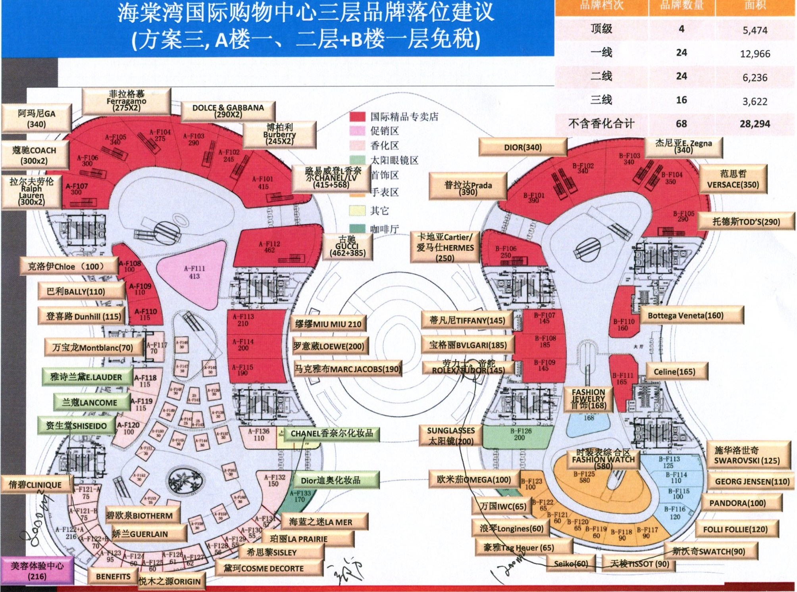
二、建设项目产品策划的主要内容

Slide 30
二、建设项目产品策划的主要内容
4、项目经济规划
1）掌握信息
（1）项目环境调查与分析报告；（2）项目需求与功能分析报告；
（3）项目功能分区及面积分配表。
2）工作内容
（1）根据项目的功能需求、面积要求，结合环境调查中有关的经济造价资料，对实现项目建设目标所需的投资进行估算；
（2）结合项目结构，按项目结构进行投资划分，明确实现各功能所需要的投资；
（3）根据建设单位的使用要求，运用价值工程的分析方法，对实现各功能区所需的投资进行分析与调整；
（4）结合建设单位的资金融资计划和项目建设进度节点的要求，为建设单位编制资金投入计划。
3）产生文件
（1）项目投资估算；（2）项目资金投入计划。（附项目实例如下）

Slide 31
二、建设项目产品策划的主要内容
示例1 某宾馆改造投资估算表（简表）
序号 | 工程和费用名称 | 建筑工程费用 （万元） | 设备费用 （万元） | 总价 （万元） | 单位 | 数量 | 单位价值 （万元）
一 | 建筑安装工程费
1 | 室外总体
1.1
 | 小计
2 | 改建工程
2.1
 | 小计
3 | 酒店专用设备
3.1
 | 小计
 | 建筑安装工程费用合计 | 14387 | 15859 | 30246 | ㎡ | 43044 | 7027
二 | 其他工程费用
1 | 前期咨询费 |  |  | 15 |  | 建安费 | 0.05%
2
 | 其他工程费用合计 |  |  | 3739
三 | 不可预见费 |  |  | 1699 |  |  | 10%
四 | 土地费用 |  |  | 30000
五 | 合计一+二+三+四 |  |  | 65685 | ㎡ | 43044 | 15260
六 | 建设期利息 |  |  | 3246
七 | 总投资 |  |  | 68931 | ㎡ | 43044 | 16014

Slide 32
二、建设项目产品策划的主要内容
示例1 某宾馆改造
投资估算表（详）
序号 | 工程和费用名称 | 建筑工程费用（万元） | 设备费用 （万元） | 总价 （万元） | 单位 | 数量 | 单位价值 （万元）
 | 某项目
一 | 建筑安装工程费用
1 | 室外总体
1.1 | 土建（道路、广场、小品） | 500 |  | 500
1.2 | 安装（给排水电气电缆照明） |  | 320 | 320
1.3 | 绿化景观工程 |  | 700 | 700
1.4 | 管路（锅炉\煤气\排水） |  | 135 | 135
1.5 | 绿化迁移 |  |  | 0
 | 小计 | 500 | 1455 | 1955
2 | 改建工程
2.1 | 改建房屋检测 | 13 |  | 43 | m² | 43044 | 10
2.2 | 拆除工程 | 387 |  | 387 |  |  | 90
2.3 | 结构加固和改造 | 646 |  | 646 |  |  | 150
2.4 | 结构工程 | 1808 |  | 1808 |  |  | 420
2.5 | 外立面改造和屋面工程 | 2152 |  | 2152 |  |  | 500
2.6 | 室内装饰（底上） | 8631 |  | 8631 |  |  | 2300
2.6 | 室内装饰（东西） | 221 |  | 221 |  |  | 400
2.7 | 给排水系统及卫生洁具 |  | 1937 | 1937 |  |  | 450
2.8 | 消防系统 |  | 473 | 473 |  |  | 110
2.9 | 煤气系统 |  | 344 | 344 |  |  | 80
2.10 | 空调系统 |  | 2497 | 2497 |  |  | 580
2.11 | 电气系统 |  | 2152 | 2152 |  |  | 500
2.12 | 泛光照明 |  | 142 | 142 |  |  | 33
2.13 | 弱电系统
2.13.1 | 电信程控 |  | 473 | 473 |  |  | 110
2.13.2 | 综合布线 |  | 344 | 344 |  |  | 80
2.13.3 | 闭路监控电视 |  | 344 | 344 |  |  | 80
2.13.4 | 防盗报警 |  | 86 | 86 |  |  | 20
2.13.5 | 保安巡更 |  | 65 | 65 |  |  | 15
2.13.6 | 门警管理 |  | 215 | 215 |  |  | 50
2.13.7 | 智能车库管理 |  | 86 | 86 |  |  | 20
2.13.8 | 卫星电视系统 |  | 172 | 172 |  |  | 40
2.13.9 | 楼宇设备管理 |  | 258 | 258 |  |  | 60
2.13.10 | 电子计量 |  | 43 | 43 |  |  | 10
2.13.11 | 信息公告系统 |  | 172 | 172 |  |  | 40
2.13.12 | 火灾警报 |  | 215 | 215 |  |  | 50
2.13.13 | 广播系统 |  | 65 | 65 |  |  | 15
2.13.14 | 客房智能控制 |  | 258 | 258 |  |  | 60
2.13.15 | 系统集成 |  | 517 | 517 |  |  | 120
2.14 | 电梯 |  | 494 | 494 | 台 | 13 | 380000

Slide 33
二、建设项目产品策划的主要内容
示例1 某宾馆改造投资估算表（详）
2.15 | 施工措施费 |  | 200 | 200 | 项 | 1 | 2000000
 | 小计 | 13887 | 11554 | 25441 | m² | 43044 | 5911
3 | 酒店专用设备
3.1 | 客房家具及设备 |  | 1200 | 1200
3.2 | 桑拿泳池及健身设备 |  | 900 | 900
3.3 | 厨房设备 |  | 300 | 300
3.4 | 餐器具设备 |  | 200 | 200
3.5 | 摆件及陈设 |  | 250 | 250
 | 小计 |  | 2850 | 2850
 | 建筑安装费用合计 | 14387 | 15859 | 30246 | m² | 43044 | 7027
二 | 其他工程费用
1 | 前期咨询费 |  |  | 15 | 建安费 |  | 0.05%
2 | 勘察费 |  |  | 30
3 | 设计费（包括室内设计） |  |  | 1400 | 建安费 |  | 3.6%
4 | 施工图预算编制费 |  |  | 140 | 设计费 |  | 10%
5 | 审图费 |  |  | 40 |  |  | 估
6 | 审计费 |  |  | 150 |  |  | 估
7 | 招标费用 |  |  | 60 |  |  | 0.2%
8 | 项目管理费 |  |  | 1000 |  |  | 按合同
9 | 建设单位管理费 |  |  | 151 | 建安费 |  | 0.5%
10 | 监理费 |  |  | 242 | 建安费 |  | 0.8%
11 | 工程保险费 |  |  | 30 | 建安费 |  | 0.1%
12 | 临时接水接电费用 |  |  | 75 |  |  | 估
13 | 供电贴费 |  |  | 125 |  |  | 估
14 | 自来水接驳费 |  |  | 25 |  |  | 估
15 | 煤气接驳费 |  |  | 115 |  |  | 估
16 | 场地平整拆除 |  |  | 100 |  |  | 估
17 | 质检白蚁散装水泥新型墙 |  |  | 40 |  |  | 估
 | 其他工程费用合计 |  |  | 3739
三 | 不可预见费 |  |  | 1699 |  |  | 10%
四 | 土地费用 |  |  | 30000
 | 合计（一）+（二）+（三）+（四） |  |  | 65685 | m² | 43044 | 15260
六 | 建设期利息 |  |  | 3246
七 | 总投资 |  |  | 68931 | m² | 43044 | 16014

Slide 34
二、建设项目产品策划的主要内容
示例1 某宾馆改造资金投入计划表
序号 | 项目 | 合计 | 2007年 | 2008年 | 2009年 | 备注
1 | 土地 | 30000 | 30000
2 | 土建工程 | 11387 | 6171 | 6171 | 1139
3 | 设备安装工程 | 15859 |  | 9515 | 6311
4 | 筹建费、管理费及咨询费 | 3739 | 1196 | 1122 | 1122
5 | 不可预见费 | 1699 | 398 | 856 | 115
6 | 小计 | 65685 | 28368 | 17967 | 9319
7 | 建设期利息 | 3216 | 251 | 1056 | 1939
合计 |  | 68931 | 38620 | 19023 | 11288

Slide 35
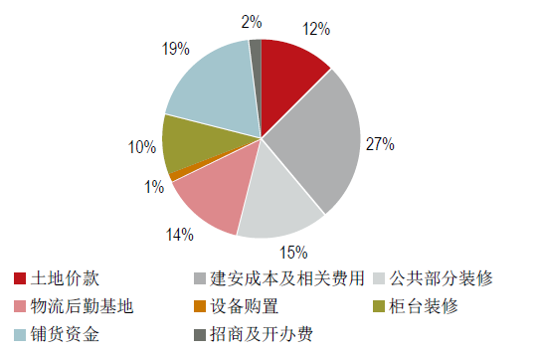
二、建设项目产品策划的主要内容
示例2 三亚海棠湾国际购物中心
项目总投资构成

Slide 36
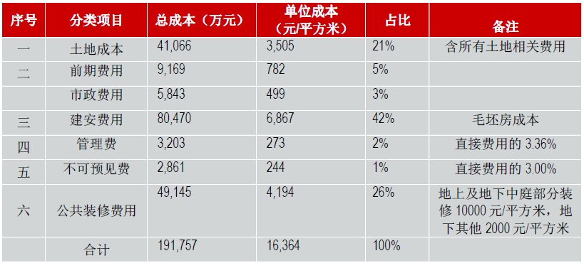
二、建设项目产品策划的主要内容
示例2 三亚海棠湾国际购物中心
项目开发建设成本估算表

Slide 37
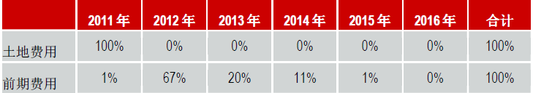
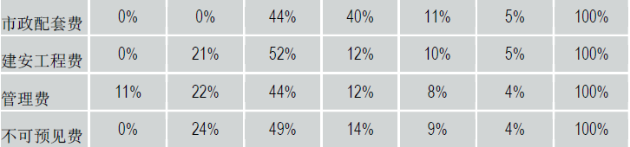
二、建设项目产品策划的主要内容
示例2 三亚海棠湾国际购物中心
项目开发投资计划（资金使用计划）

Slide 38
二、建设项目产品策划的主要内容
5、建设项目产品策划书
1）掌握信息
（1）项目环境调查与分析报告； （2）项目需求与功能分析报告；
（3）项目功能分区及面积分配表；（4）项目投资估算；
（5）项目资金投入计划。
2）工作内容
（1）根据所完成的以上工作和文件，形成建设项目产品策划书的雏形；
（2）建设项目产品策划书两个最基本的文件是项目的设计任务书和可行性研究报告；
（3）委托咨询单位编制项目的设计任务书和可行性研究报告；
（4）审查咨询单位编制的设计任务书是否满足项目建设要求和设计招标的要求；
（5）审查咨询单位编制的可行性研究报告是否满足可行性研究编制深度的要求和报批深度的要求。
3）产生文件
（1）设计任务书；（2）可行性研究报告；（3）建设项目产品策划书。

Slide 39
三、建设项目实施策划的主要内容
1、项目管理组织策划
1）掌握信息
（1）建设单位现有组织结构；
（2）建设单位对项目管理单位的要求；
（3）建设项目的特点。
2）工作内容
（1）建立代表业主方的管理组织
根据项目的特点，结合建设单位现有的组织结构以及项目管理单位的服务内容，项目管理公司进行项目管理有3种组织模式。

Slide 40
三、建设项目实施策划的主要内容
模式一：
受业主方委托全面负责项目的筹建工作，称为完全代理型。在这种模式下项目管理方承担项目建设的所有组织管理工作，且仅对业主最高决策者负责。
模式二：
同业主共同组成一个筹建管理团队，在业主方领导下承担项目建设的管理工作，称为联合团队型。在这种模式下，项目管理方与业主方组成联合团队，按专业分工不同分别承担项目建设的组织管理工作。
模式三：
在业主筹建管理团队中负责某一个或几个部门的管理工作，称为有限代理型。在这种模式下，项目管理方在业主方领导下承担项目建设的组织管理工作，按管理层级向业主方负责。

Slide 41
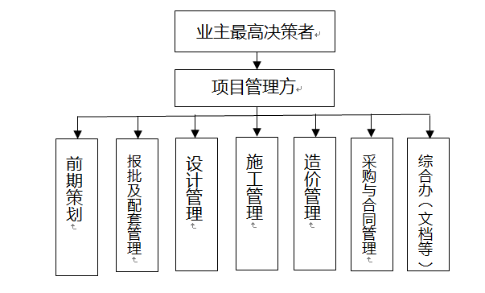
三、建设项目实施策划的主要内容
模式一：完全代理型组织模式示意图

Slide 42
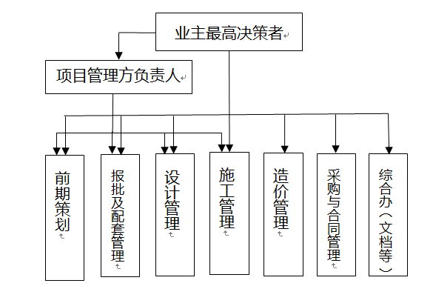
三、建设项目实施策划的主要内容
模式二：联合团队型组织模式示意图

Slide 43
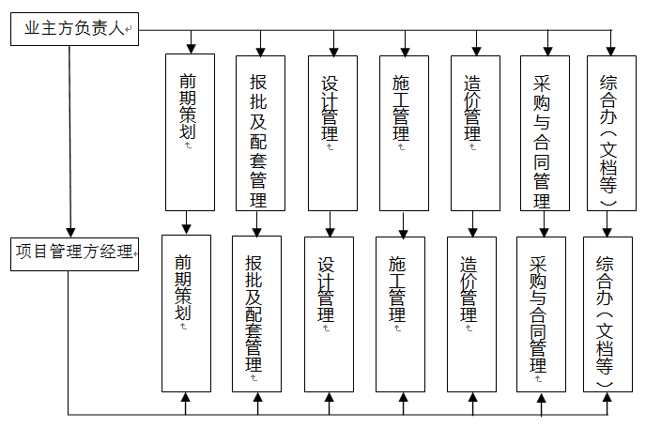
三、建设项目实施策划的主要内容
模式三：有限代理型组织模式示意图

Slide 44
三、建设项目实施策划的主要内容
项目管理组织结构设立的原则即：
目标原则：根据项目目标，决定所设立的工作部门，确保项目目标的实现；
稳定原则：保证建设方工作关系顺畅，并与原有组织实现良好衔接；
权责对等：分配任务的同时赋予实现任务的相应权利；
接口一致：各部门，有一个v接口；
分工明确：专业划分界面清楚，避免过多的界面交叉。
（2）建立项目各实施方的管理组织

Slide 45
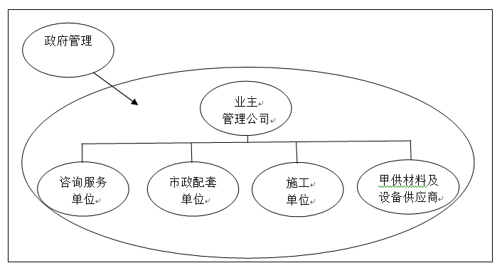
三、建设项目实施策划的主要内容
建设项目各实施方分类图

Slide 46
三、建设项目实施策划的主要内容
建设项目各实施方细分表
类别1 | 类别2 | 类别3 | 类别4 | 备注
业主和管理公司 | 政府管理部门 | 发改委 |  | 政府监督协调
 |  | 规划局
 |  | 建委
 |  | 消防局
 |  | 卫生防疫
 |  | 交通
 |  | 环保
 |  | ……
 | 咨询服务单位 | 勘察设计
 |  | 设计单位 | 建筑设计
 |  |  | 装饰设计
 |  |  | 人防设计
 |  |  | 园林景观设计
 |  |  | ……
 |  | 监理单位
 |  | 造价咨询单位
 |  | 工程审价单位
 |  | 招标代理单位
 |  | 施工图审查单位
 |  | 各类测量单位
 |  | 各类检测单位
 |  | 进出口代理单位
 |  | 律师
 |  | 各类专业顾问
 |  | ……

Slide 47
三、建设项目实施策划的主要内容
建设项目各实施方细分表（续）
类别1 | 类别2 | 类别3 | 类别4 | 备注
业主和管理公司 | 施工单位 | 施工总承包单位 | 机电安装专业分包
 |  |  | 桩基专业分包
 |  |  | 基坑围护专业分包
 |  |  | 钢结构专业分包 | 多为设计+施工一体化单位
 |  |  | 幕墙专业分包
 |  |  | 弱点专业分包
 |  |  | 消防专业分包
 |  |  | 装饰专业分包
 |  |  | 园林专业分包
 |  |  | ……
 | 市政配套单位 | 电力
 |  | 上水
 |  | 排水
 |  | 燃气
 |  | 通讯
 |  | 市政道路
 |  | 交通设施
 |  | 有线电视
 |  | 无线覆盖
 |  | ……
 | 甲供设备供应商 | 电梯
 |  | 变压器
 |  | 开关柜
 |  | 冷却塔
 |  | 冷水机组
 |  | 锅炉
 |  | 柴油发电机
 |  | ……

Slide 48
三、建设项目实施策划的主要内容
（3）建立参与项目建设各实施方的组织结构
根据项目性质和项目各实施方的管理组织建立组织关系。
根据项目建设各实施方的工作性质和工作内容，通过合同形式明确其权利义务和职责分工。
3）产生文件
（1）项目管理组织结构图。
（2）项目管理任务及职责分工表。

Slide 49
三、建设项目实施策划的主要内容
一般的项目管理组织结构图示例：
业主负责人
管理公司主管
项目总控
项目管理班子
项目经理
专家顾问组
项目经理助理
前期策划
报批及
配套管理
设计管理
招标采购及
合同管理
造价管理
施工管理
BIM及信息管理
项目咨询方
工程施工总监
监理班子
土建监理组
设备监理组
装修监理组
景观监理组
政府主管部门
设计总包
审图单位
招标代理单位
造价咨询单位
甲供材料
甲供设备
设备供货商
施工总承包
材料供货商
项目实施方
专业分包单位1
……
专业分包单位n
建筑设计
室内设计
机电设计
其他设计

Slide 50
三、建设项目实施策划的主要内容
案例：以某大型、复杂项目为例，整个项目建立以业主为主导，工程监理与项目管理一体化服务单位为核心，相关顾问单位(含设计单位)为技术支撑，总承包单位为实施主体的项目组织构架。参考图如下：
工程监理与项目管理
一体化服务单位
业主
勘察设
计
总
包
工程咨询
造价咨询
专业顾问
其他单位
总包施工
勘察设计
工程设计
专项设计院
各专业分包

Slide 51
三、建设项目实施策划的主要内容
案例点评：
上述项目的组织构架充分体现了以业主为主导的决策职能，以项目管理为核心的管理与监控技能，以顾问单位为技术咨询的服务职能，以政府主管职能部门为监督的审核职能，以总承包单位为实施主体的项目系统性管理原则，这个体系结构应该是比较通用的，比较接近于模式一。

Slide 52
三、建设项目实施策划的主要内容
管监合一项目部组织结构示例图
项目经理
（兼总监理工程师）
公司专家组
项目副经理
（管理代表）
项目副经理
（总监代表）
前期策划与综合
设计与技术管理
招标与采购管理
造价与合约管理
信息与BIM管理
土建工程师
机电工程师
装饰工程师
安全工程师
见 证 员
资 料 员

Slide 53

三、建设项目实施策划的主要内容
案例点评：
根据工程监理与项目管理一体化的服务内容及要求，工程监理与项目管理一体化服务单位最好建立以项目经理为负责人的项目团队管理架构，项目经理（总监理工程师）负责组织编制工程监理与项目管理一体化服务手册和项目策划书，做到分工明确、责任清晰，责任到位，避免人员与岗位不必要的重叠设置，以确保管理团队内容各项工作高效率、务实地正常运作。
这种构架基本满足了业主对项目管理和工程监理的各项工作要求。

Slide 54

三、建设项目实施策划的主要内容
2、项目管理目标策划
1）掌握信息
（1）项目建设进度；
（2）项目需求与功能定位；
（3）项目可行性研究报告。
2）目标确定
确定工程项目管理目标要根据项目的特点、难易程度、功能需求、使用要求等进行。
投资目标：难度较大、风险较多的项目，最好在原定目标的基础上上浮一定比例，建议概算不能超估算的5~10%，预算不超概算的3~5%；一般项目可以按照正常目标不打折确定。
进度目标：工程实施控制在什么时间完成。
安全目标：无重大伤亡事故。
质量目标：是否创优。

Slide 55
三、建设项目实施策划的主要内容
3、项目招标采购与合同管理策划
1）掌握信息
（1）项目组织结构图；
（2）项目功能分区表；
（3）项目建设进度；
（4）项目建设方案。
2）工作内容
（1）招标采购工作内容及分解
根据参与项目建设各实施方的组织结构，确定项目招标采购包件内容，招标采购包件宜按专业进行分解；确定项目各招标采购包件之间的工作范围，工作内容及工期的相互衔接；编制项目招标采购包件工作内容分解表（如下）。

Slide 56
三、建设项目实施策划的主要内容
招标采购包件工作内容分解表：
包件分类 | 采购内容 | 采购主体 | 计划采购时间 | 采购方式 | 合同主体
咨询服务单位 | 设计
 | 监理
 | 造价咨询
 | 招标代理
 | ……
施工单位 | 施工总包
 | 专业分包
 | ……
设备材料供应商 | 电梯
 | 锅炉
 | 冷水机组
 | 柴油发电机
 | ……
市政配套单位 | 电力公司
 | 自来水公司
 | 燃气公司
 | ……
…… | ……

Slide 57
三、建设项目实施策划的主要内容
招标采购工作内容分解基本与参与项目建设各实施方的组织结构类同，按大类分为：
咨询服务，如工程咨询、地质勘探、设计、监理、造价咨询、招标代理等；
施工单位，如施工总包单位、各专业施工分包单位；
设备材料供应商，如电梯、锅炉、冷水机组、柴油发电机、空调等；
市政配套单位，如电力公司，自来水公司，燃气公司等。

Slide 58
三、建设项目实施策划的主要内容
（2）根据总工期计划制定招标采购时间
编制招标采购时间计划是实现工程总进度计划目标的有效手段和保障。
招标采购时间计划要服从、服务于工程总进度计划。桩基施工单位、总承包单位进场的先后次序，可能受开工节点的影响而有所不同；主要设备（如电梯、冷水机组、锅炉、柴油发电机、空调等）的采购要考虑好与设计进展（扩初、招标图、施工图）的关系等。这些都是采购计划的重要内容，项目管理方要根据每个具体的项目编制有针对性的招标采购计划。
（3）确定招标采购主体
一般服务类包件（如工程咨询、勘察设计、监理、造价咨询等）以及市政配套单位的采购主体为业主。主要材料设备以及一些专业分包（如桩基工程、幕墙工程、智能化工程等）的采购主体可以是业主，也可以是总包施工单位，也可以是总包施工单位和业主。

Slide 59
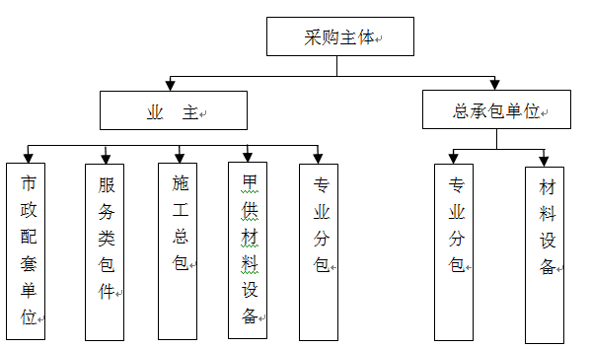
三、建设项目实施策划的主要内容
招标采购主体划分示意：

Slide 60
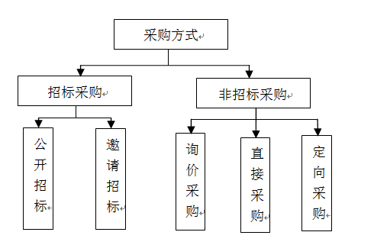
三、建设项目实施策划的主要内容
（4）确定采购方式
采购方式主要根据国家都投标法规、业主意愿、项目实施情况来确定，以不违反法规和管理顺畅为采购方式确定原则。
主要采购方式如下图。

Slide 61
三、建设项目实施策划的主要内容
（5）确定承发包模式
①平行承发包：指项目业主将按工程项目的设计、施工和设备材料采购的任务分解后分别发包给若干个设计、施工单位和材料设备供应商，并分别和各个承包商签订合同。采用这种模式，设计和施工阶段可能形成搭接关系，有利于缩短工期、节省投资。但由于合同数量多，业主方合同管理困难、协调管理工作量增大。
各专业施工应尽量避免平行承发包。
②设计-施工-供应总承包：指业主在项目立项后，将工程项目的设计、施工、材料和设备采购任务一次性地发包给一个工程项目承包公司，由其负责工程的设计、施工和采购的全部工作，最后向业主交出一个达到动用条件的工程项目。在这种模式中，业主和承包商之间只有一份合同，合同关系单一，业主的合同管理和协调工作简单。但承包商要进行大量的管理工作，由于不确定性增加，承包商会要求更高的风险补偿费，从而导致合同价更高。
主要应用在具有技术设计深化要求的专业施工，如幕墙、钢结构等。

Slide 62
三、建设项目实施策划的主要内容
③设计或施工总承包：指业主将工程项目设计和施工任务分别发包给一个设计承包单位和一个施工单位，并分别与设计和施工单位签订承包合同。这种模式使设计和施工相互分离，相对于总承包模式，业主的协调和管理工作量增加。由于施工招标是在设计完成后进行，所以工程的造价可比较准确地计算，有利于业主对项目投资的控制。
目前国内项目大多采用此模式。
（6）确定合同类型
合同的计价方式有很多种，不同种类的合同，有不同的有条件、不同的权利和责任分配、不同的付款方式，同时合同双方的风险也不同，应依具体情况选择何种类型。目前，合同的分类主要有四种。

Slide 63
三、建设项目实施策划的主要内容
①单价合同：这是最常见的合同种类，适用范围广，如FIDIC土木工程施工合同。由于其风险分配比较合理，能够适应大多数工程，能调动承包商和业主双方的管理积极性，我国的建设工程施工合同也主要是这一类合同。单价合同又分为固定单价合同和可调价单价合同等形式。
②固定总价：这种合同以一次包死的总价委托，价格不因环境的变化和工程量增减而变化，所以在这类合同中承包商承担了全部的工作量和价格风险。除了设计有重大变更或符合合同规定的调价条件，一般不允许调整合同价格。

Slide 64
三、建设项目实施策划的主要内容
③成本加酬金合同：工程最终合同价格按承包商的实际成本加一定比率的酬金（间接费）计算。在合同签订时不能确定一个具体的合同价格，只能确定酬金的比率。由于合同价格按承包商的实际成本结算，所以在这里合同中，承包商不承担任何风险，而业主承担了全部工作量和价格风险。
④目标合同：与全包形式承包工程，通常合同规定承包商对工程建成后的生产能力或功能、工程总成本、工期目标承担责任。若工程投产后的规定时间内达不到预定生产能力，则按一定的比例扣减合同价款；若工期拖延，则承包商承担工期拖延违约金；若实际总成本低于预定总成本，则节约的部分按预定比例奖励承包商，反之，则由承包商按比例承担。

Slide 65
三、建设项目实施策划的主要内容
（7）确定项目各合同结构
①合同结构的划分原则
有利原则：有利于项目的实施和管理；
界面清楚原则：各合同内容的划分界面需明确，无相互重叠；
完整性原则：所有合同内容需完整，能覆盖整个工程项目的建设。
②几种可能的合同结构图及说明
设计总包+施工总包：由一家设计总包单位将其他专业设计全部纳入其合同范围。对于设计施工一体化的合同项，设计总包有审核该合同项设计部分的义务以及收取管理费的权利；由一家施工总包单位（承担土建施工），将其他所有专业施工全部纳入其合同范围。对于管理力量较弱的业主方（包括项目管理方），宜采用此合同结构（如下图）。

Slide 66
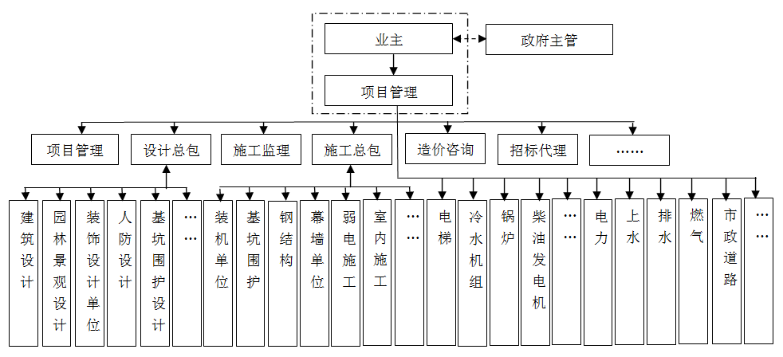
三、建设项目实施策划的主要内容
设计总包+施工总包合同结构

Slide 67
三、建设项目实施策划的主要内容
设计平行发包+施工平行发包：设计采用平行承发包的方式，由业主（包括项目管理方）协调各设计单位之间的关系；施工采用平行承发包的方式，由业主（包括项目管理方）协调各施工单位之间的关系；由业主（包括项目管理方）协调各设计、施工单位之间的关系。对于管理力量很强的业主方（包括项目管理方），宜有采用此合同结构（如下图）。
设计平行发包+施工总包：设计采用平行承发包的方式，但应明确建筑设计院有审核专项设计的义务以及收取管理费的权利。由一家施工总承包单位（其承担土建施工），业主视需要将其他部分专业施工纳入其合同范围。对于管理力量中等的业主方（包括项目管理方），宜采用此合同结构（如下图）。

Slide 68
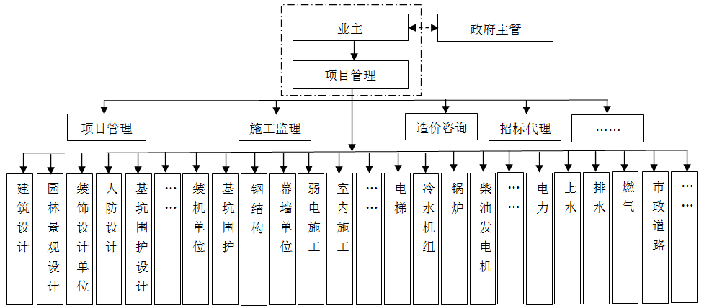
三、建设项目实施策划的主要内容
设计平行发包+施工平行发包合同结构

Slide 69
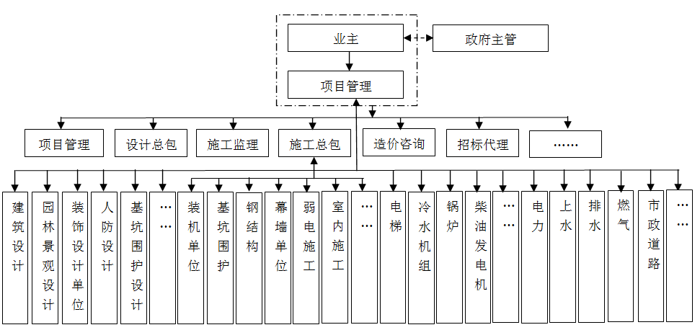
三、建设项目实施策划的主要内容
设计平行发包+施工总包合同结构

Slide 70
三、建设项目实施策划的主要内容
3）产生文件
（1）项目采购规划：包括采购工作内容及分解、确定采购主体、制定采购时间、确定采购方式、确定承发包模式、确定合同类型（如下表）。
（2）合同结构图及说明。
采购包件 内 容 | 采购主体 | 采购方式 | 采购时间 | 法宝木事 | 合同形式 | 采购 工作界面 | 总包管理 及配合费

Slide 71
三、建设项目实施策划的主要内容
实施方式举例：
（1）工程设计
工程设计的工作内容包括方案设计、初步设计、扩大初步设计（技术设计）和施工图设计，与之相关联的有地质勘察设计和专业深化设计等。
设计打包方式有很多种，要根据项目难易程度、实施周期等因素确定。
方案征集的方式（可以向国内外，也可以仅向国内）、设计总包（可以全部内容委托一家设计单位完成，专业设计或特殊工艺设计由总包设计委托）或分类发包。

Slide 72
三、建设项目实施策划的主要内容
实施方式举例：
（2）工程咨询
工程咨询的内容比较广泛，包括造价咨询、工程监理与工程项目管理、交通影响评价、场地地震安全性评价、风洞试验、日照影响分析、风环境评价、防雷风险评估、节能评估、环境影响评价等。
工程咨询策划工作首先是确定需要做哪些咨询内容，其次是咨询内容采取怎样的方式进行委托（如邀请招标、直接委托或公开招标等）。
（3）工程施工
总承包施工单位承包内容、允许专业分包的内容，业主专业发包的内容、总承包管理方式等。（举例苏州工业园区体育中心）
（4）材料设备采购
甲供、甲控乙供、乙供等材料设备种类。

Slide 73
三、建设项目实施策划的主要内容
项目实施合同条款策划主要内容举例：
（1）工程预付款的数额、支付时限及抵扣方式；
（2）工程进度款的支付数额、方式及时限；
（3）工程中发生变更时，工程价款的调整或索赔方式以及时限；
（4）发生工程价款纠纷的解决方法和程序；
（5）约定承担风险的范围及幅度以及超出约定范围和幅度的调整办法；
（6）工程竣工价款的结算确定、支付方式及时限；
（7）安全措施和意外伤害保险费用；
（8）工期提前或延后的奖惩办法；
（9）与履行合同、支付价款相关的担保事项；
（10）工程保修费用的确定、支付的有关事项等。

Slide 74
三、建设项目实施策划的主要内容
4、项目进度管理策划
1）掌握信息
（1）项目功能分区及面积分配表；
（2）建设项目产品策划书；
（3）项目采购规划；
（4）合同结构图及说明；
（5）项目建设方案。
2）工作内容
（1）建设项目的进度计划构成一个系统，在项目的不同阶段，进度计划的深度不同。在前期阶段，主要编制项目总进度纲要。

Slide 75
三、建设项目实施策划的主要内容
（2）项目总进度纲要包括从项目启动至项目结束的全部时间。具体包括的里程碑如：
项目立项通过（一般为项目建议书获得批准）；
项目报建；
项目可行性研究批准；
项目方案批准；
扩初审批通过；
取得建设规划许可证；
取得施工许可证；
项目开工；
桩基完成；
结构出正负零；
结构封顶；
设备调试；
竣工验收；
交付使用；
项目结束。

Slide 76
三、建设项目实施策划的主要内容
（3）项目总进度纲要需结合的各方面管理计划包括：
招标采购计划；
报批及配套进度计划；
勘察与设计进度计划；
工程施工进度计划；
竣工验收与移交计划等。
3）产生文件----项目总进度纲要（附工程案例）。

Slide 77

三、建设项目实施策划的主要内容
4）编制分进度控制计划并组织实施是进度管理目标实现的关键：
项目进度管理目标应按项目实施过程、专业、阶段或实施周期进行分解。
进度目标分解时也可根据需要确定里程碑事件目标等，里程碑事件目标指关键工作的开始时刻或完成时刻。
编制资金使用计划：
总控制计划、分控制计划基本确定后，要及时编制资金使用计划。

Slide 78
三、建设项目实施策划的主要内容
5、项目投资目标管理策划
项目目标中，投资控制目标是最难确定的一项指标。原则上其设置应是随着工程建设的不断深入而分阶段设置，具体来讲：
投资估算是建设工程设计方案选择和进行初步设计的投资控制目标；
设计概算是进行技术设计和施工图设计的投资控制目标；
施工图预算或建安工程承包合同价则应是施工阶段投资控制的目标。
有机联系的各个阶段目标相互制约，相互补充，前者控制后者，后者补充前者，共同组成建设工程投资控制的目标系统。

Slide 79
三、建设项目实施策划的主要内容
投资控制贯穿于项目建设的全过程。影响项目投资最大的阶段，是约占工程项目建设周期1/4的技术设计结束前的工作阶段。
在初步设计阶段，影响项目投资的可能性为75%～95%；在技术设计阶段，影响项目投资的可能性为35％～75％；在施工图设计阶段，影响项目投资的可能性则为5％～35％。
1）掌握信息
（1）项目功能分区及面积分配表；
（2）合同结构图及说明；
（3）项目建设方案；
（4）项目投资估算；
（5）项目资金投入计划；
（6）项目总进度纲要。
2）工作流程（如下图）

Slide 80
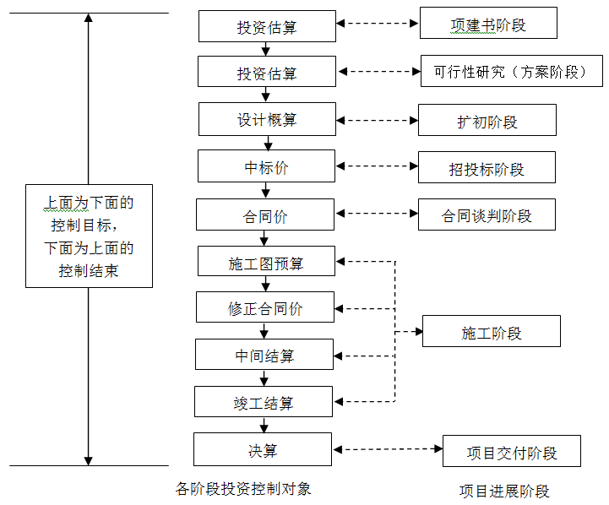
三、建设项目实施策划的主要内容
项目投资管理工作流程图

Slide 81
三、建设项目实施策划的主要内容
3）工作内容
（1）项目的投资目标是动态的；
（2）根据确定的设计要求和设计标准，合理确定项目前期阶段的投资目标；
（3）在投资目标的基础上进行融资方案的设计及项目经济评价；
（4）根据项目工作内容或合同结构，进行项目的工作分解，通过对项目的工作分解确定建设项目的各组成分部分项的造价控制目标，编制项目投资目标汇总表，以此作为限额设计之依据；
（5）结合项目总进度纲要编制项目资金使用计划；
（6）在完善的以工程量清单为核心的招标文件基础上，通过市场充分竞标得到有竞争力的合同价款，使合同价款在造价控制目标之内；
（7）通过加强对施工过程中的变更控制、合同管理以及价值工程，有效地控制变更价款和索赔价款；
（8）结算价为合同价款加变更价款，通过变更价款的控制，将结算价控制在投资目标之内，从而实现项目造价的全过程动态控制。

Slide 82
三、建设项目实施策划的主要内容
4）产生文件
（1）项目投资目标汇总表（如下表）；
（2）项目资金使用计划（如下表）。

Slide 83
三、建设项目实施策划的主要内容
项目投资目标汇总表
序号 | 工程和费用名称 | 建筑 工程费 | 设备 购置费 | 安装 工程费 | 合计 | 技术经济指标
 |  |  |  |  |  | 单位 | 数量 | 指标
一 | 土地合同
二 | 建设筹建费合同
1 | 建设单位管理费
2 | 项目管理费
3 | 施工图审查费
4 | 工程监理费
5 | 工程审价费
6 | 工程保险费
7 | 工程政府收费
8 | 建设工程执照费
9 | 建设工程交易服务费
10 | 工程报监费
11 | 初步设计评审费
12 | 农民工综合保险费
13 | 工程检验检测费
14 | 工程测量费
15 | 竣工图编制费
16 | 竣工验收费
17 | 城建档案馆归档费
 | 小计

Slide 84
三、建设项目实施策划的主要内容
项目投资目标汇总表（续）
序号 | 工程和费用名称 | 建筑 工程费 | 设备 购置费 | 安装 工程费 | 合计 | 技术经济指标
 |  |  |  |  |  | 单位 | 数量 | 指标
三 | 勘察设计费合同
1 | 工程勘察费
2 | 建筑设计费
3 | 设计招标补偿费
4 | 室内设计及机电深化费
5 | 景观及绿化设计费
6 | 机房及智能化设计费
7 | 人防设计费
8 | 基坑围护设计费
 | 小计
四 | 市政配套费合同
1 | 供配电增容费
2 | 供电外线费
3 | 给水增容及排管费
4 | 排水增容及排管费
5 | 供气增容及排管费
6 | 建设用地临时围墙、道路、土方平整费
7 | 临时用水、用电费
8 | 燃气调压站费
9 | 污水纳管费
10 | 电话通讯工程费
11 | 有线电视安装费
12 | 道路接口费
 | 小计
五 | 工艺设备合同

Slide 85
三、建设项目实施策划的主要内容
序号 | 工程和费用名称 | 建筑 工程费 | 设备 购置费 | 安装 工程费 | 合计 | 技术经济指标
 |  |  |  |  |  | 单位 | 数量 | 指标
六 | 施工总包合同
1 | 土地费用
（1） | 地下室建筑
（2） | 地下结构
（3） | 地上建筑
（4） | 地上结构
（5） | 粗装修
 | 小计
2 | 安装费用
（1） | 给排水
（2） | 暖通空调
（3） | 动力照明电气
（4） | 动力
 | 小计
3 | 室外总体费用
（1） | 土石方工程
（2） | 道路围墙工程
（3） | 室外照明工程
（4） | 室外电缆工程
（5） | 室外管道工程
 | 小计
 | 合计
七 | 专业分包合同
1 | 桩基
2 | 基坑围护
3 | 幕墙
4 | 钢结构
5 | 消防
6 | 弱电
7 | 变配电
8 | 景观绿化
9 | 精装修
 | 小计
八 | 设备采购合同
1 | 冷冻机
2 | 电梯
3 | 冷却塔
4 | 柴油发电机
5 | 锅炉
6 | 变配电设备
7 | 低压配电箱
8 | 精密空调
9 | UPS
10 | 水泵
 | 小计
 | 总计
项目投资目标汇总表（续）

Slide 86
三、建设项目实施策划的主要内容
资金使用计划表
序号 | 工程和费用名称 | 总价 （万元） | 各阶段应付费用（万元）
 |  |  | 1月 | 2月 | 3月 | 4月 | 5月 | 6月 | 7月 | 8月 | 9月 | 10月 | 11月 | 12月
一 | 土地合同
二 | 建设筹建费合同
1 | 建设单位管理费
2 | 项目管理费
3 | 施工图审查费
4 | 工程监理费
5 | 工程审价费
6 | 工程保险费
7 | 工程政府收费
8 | 建设工程执照费
9 | 建设工程交易服务费
10 | 工程报监费
11 | 初步设计评审费
12 | 农民工综合保险费
13 | 工程检验检测费
14 | 工程测量费
15 | 竣工图编制费
16 | 竣工验收费
17 | 城建档案馆归档费
 | 小计
三 | 勘察设计费合同
1 | 工程勘察费
2 | 建筑设计费
3 | 设计招标补偿费
4 | 室内设计及机电深化费
5 | 景观及绿化设计费
6 | 机房及智能化设计费
7 | 人防设计费
8 | 基坑围护设计费
 | 小计

Slide 87
三、建设项目实施策划的主要内容
资金使用计划表（续）
序号 | 工程和费用名称 | 总价 （万元） | 各阶段应付费用（万元）
 |  |  | 1月 | 2月 | 3月 | 4月 | 5月 | 6月 | 7月 | 8月 | 9月 | 10月 | 11月 | 12月
四 | 市政配套费合同
1 | 供配电增容费
2 | 供电外线费
3 | 给水增容及排管费
4 | 排水增容及排管费
5 | 供气增容及排管费
6 | 建设用地临时围墙、道路、土方平整费
7 | 临时用水、用电费
8 | 燃气调压站费
9 | 污水纳管费
10 | 电话通讯工程费
11 | 有线电视安装费
12 | 道路接口费
 | 小计
五 | 工艺设备合同
六 | 施工总包合同
1 | 土地费用
（1） | 地下室建筑
（2） | 地下结构
（3） | 地上建筑
（4） | 地上结构
（5） | 粗装修
 | 小计
2 | 安装费用
（1） | 给排水
（2） | 暖通空调
（3） | 动力照明电气
（4） | 动力
 | 小计
3 | 室外总体费用
（1） | 土石方工程
（2） | 道路围墙工程
（3） | 室外照明工程
（4） | 室外电缆工程
（5） | 室外管道工程
 | 小计
 | 合计

Slide 88
三、建设项目实施策划的主要内容
资金使用计划表（续）
序号 | 工程和费用名称 | 总价 （万元） | 各阶段应付费用（万元）
 |  |  | 1月 | 2月 | 3月 | 4月 | 5月 | 6月 | 7月 | 8月 | 9月 | 10月 | 11月 | 12月
七 | 专业分包合同
1 | 桩基
2 | 基坑围护
3 | 幕墙
4 | 钢结构
5 | 消防
6 | 弱电
7 | 变配电
8 | 景观绿化
9 | 精装修
 | 小计
八 | 设备采购合同
1 | 冷冻机
2 | 电梯
3 | 冷却塔
4 | 柴油发电机
5 | 锅炉
6 | 变配电设备
7 | 低压配电箱
8 | 精密空调
9 | UPS
10 | 水泵
 | 小计
合计
累计

Slide 89
三、建设项目实施策划的主要内容
6、项目管理标准化策划
1）掌握信息
（1）项目组织结构图；
（2）项目合同结构图；
（3）业主方原有的规章制度，国家和地方有关工程建设的法律、法规、规章和规程等。
2）工作内容
（1）建立信息分类原则与信息编码制度
（2）建立收文、发文制度，文档借阅管理制度；
（3）建立图纸管理制度；
（4）建立函件、工作联系单、传真等文档的标准化格式；
（5）建立各类会议制度，岗位制度，工作流程等。
3）产生文件----项目管理标准化文件（示例-项目管理手册，明确各部门、各单位工作范围、工作职责、工作制度、工作流程、项目目标等）。

Slide 90

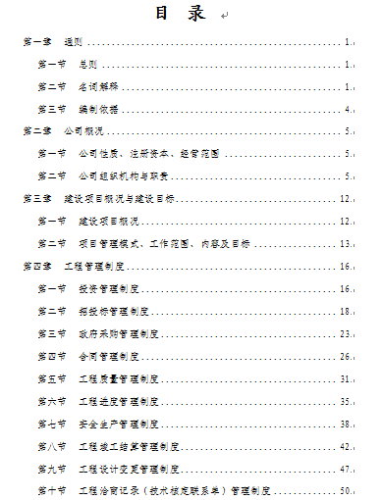
三、建设项目实施策划的主要内容

Slide 91
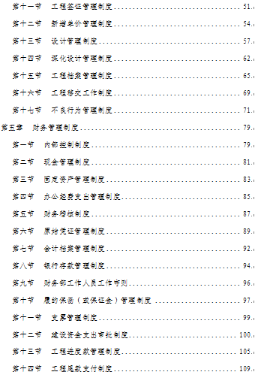
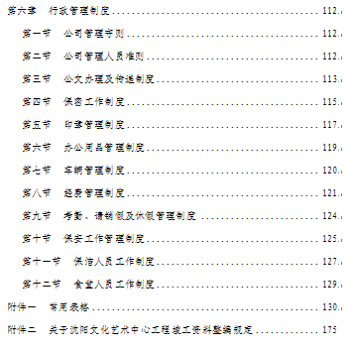
三、建设项目实施策划的主要内容

Slide 92
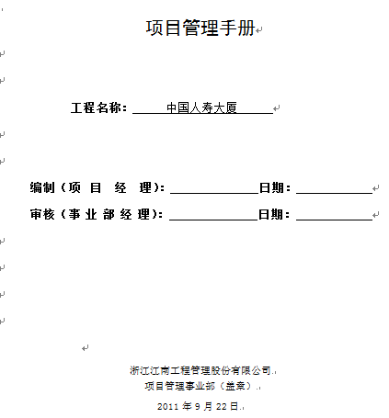
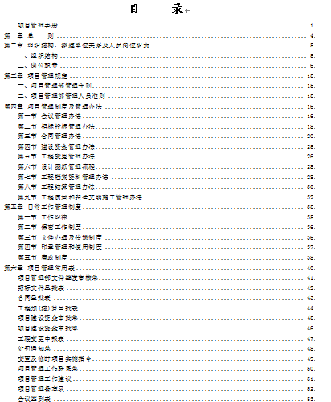
三、建设项目实施策划的主要内容

Slide 93
谢谢大家！

